Slide 1

KREDYTY DLA PRZEDSIĘBIORSTW, KLIENTÓW KORPORACYJNYCH

Slide 2
DLACZEGO MAŁE, ŚREDNIE, DUŻE PRZEDSIĘBIORSTWA ORAZ KORPORACJE POTRZEBUJĄ FINANSOWANIA ZEWNĘTRZNEGO?
NA CO POTRZEBUJĄ DODATKOWYCH ŚRODKÓW?

Slide 3
KREDYTY
OBROTOWY
INWESTYCYJNY
LEASING
FAKTORING
EMISJA AKCJI
DOTACJE

Slide 4

KREDYTY DLA PRZEDSIĘBIORSTW, KLIENTÓW KORPORACYJNYCH
Do najbardziej popularnych form finansowania działalności gospodarczej przez banki zalicza się KREDYTY OBROTOWE,
które mogą przybierać postać:
kredytu w rachunku bieżącym (overdraft),
kredyt w rachunku kredytowym:
kredyt płatniczy,
kredyt rewolwingowy.

Slide 5
KREDYT OBROTOWY
CZYM JEST KREDYT OBROTOWY I JAKIE SĄ JEGO FUNKCJE?
Kredyty obrotowe wykorzystywane są do finansowania środków obrotowych.
Jest to rodzaj pożyczki, z której środki pieniężne można przeznaczyć na finansowanie bieżącej działalności przedsiębiorstwa.
Spowalniają one obrót całkowitych zobowiązań bieżących, aby zapewnić długotrwałą równowagę względem ilości gotówki generowanej ze środków obrotowych.

Slide 6
KREDYT W RACHUNKU BIEŻĄCYM
KTO MOŻE SKORZYTSAĆ Z TAKIEGO FINANSOWANIA?
Mogą z niego korzystać jedynie klienci posiadający w danym banku rachunek bieżący, służący do przeprowadzania i ewidencji rozliczeń z tytułu prowadzonej działalności.
Kredyt ten umożliwia poprawę płynności finansowej i korzystanie w miarę potrzeb, przy chwilowym braku własnych środków.
Może być on wykorzystany na dowolny cel związany z prowadzoną działalnością gospodarczą.

Slide 7
KREDYT W RACHUNKU BIEŻĄCYM
Zadłużenie w postaci salda debetowego rachunku bieżącego powstaje w wyniku realizacji w ciężar kredytu dyspozycji płatniczych, natomiast spłata następuje automatycznie z bieżących wpływów na rachunek.
Maksymalny okres kredytowania wynosi 12 miesięcy, chyba że bank zaliczy przedsiębiorcę do grona wiarygodnych klientów i postawi do jego dyspozycji kredyt w kolejnych latach.
https://www.mbank.pl/firmy/kredyty/biezace-zarzadzaniem-firma/kredyt-w-rachunku/

Slide 8
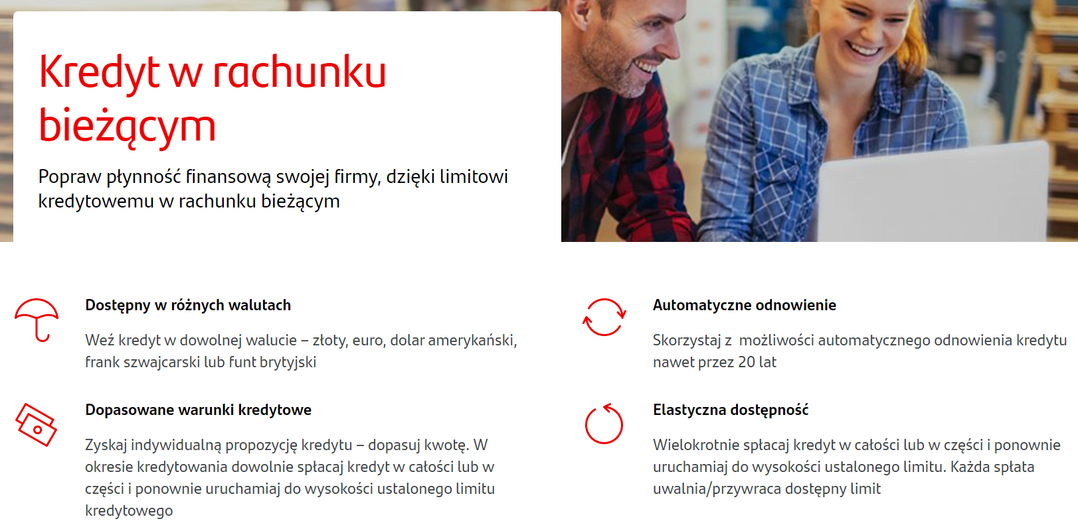
SANTANDER

Slide 9
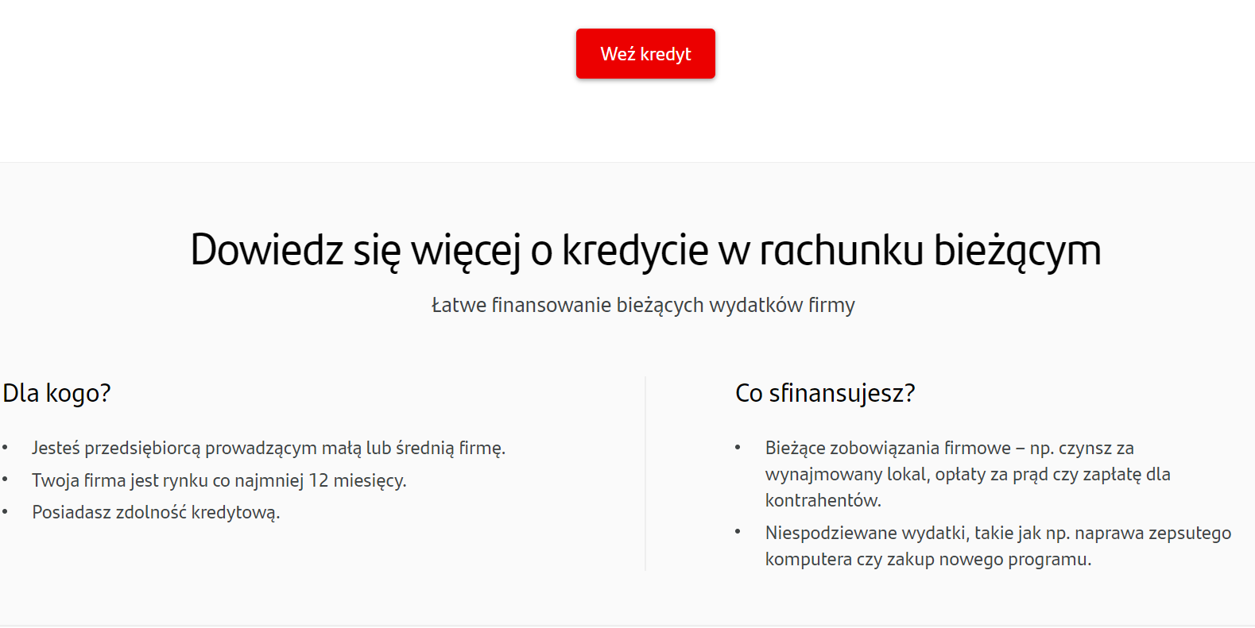
SANTANDER

Slide 10
KREDYT W RACHUNKU BIEŻĄCYM
Kwotę kredytu bank ustala na podstawie zdolności kredytowej…
Jak przeprowadzana jest ocena zdolności kredytowej przedsiębiorcy?
…oraz sytuacji ekonomiczno-finansowej kredytobiorcy oraz dotychczasowej współpracy z klientem i wysokości obrotów przeprowadzanych przez rachunek bieżący.

Slide 11
KREDYT W RACHUNKU KREDYTOWYM
Jest on uruchamiany poprzez otwarcie specjalnie wydzielonego dla kredytobiorcy rachunku do ewidencji wykorzystania i spłaty kredytu.
KREDYT PŁATNICZY
KREDYT REWOLWINGOWY

Slide 12
KREDYT W RACHUNKU KREDYTOWYM
Kredyt obrotowy w rachunku kredytowym przedsiębiorca może przeznaczyć na określony cel np. na wynagrodzenia dla pracowników czy zakup materiałów potrzebnych do prowadzonej działalności.

Slide 13
KREDYT W RACHUNKU KREDYTOWYM
KREDYT PŁATNICZY
udostępniany jednorazowo lub w transzach w ustalonych w umowie kredytowej terminach.
Celem tego kredytu jest sfinansowanie jednorazowej lub doraźnej transakcji (np. sezonowy zakup surowców, materiałów do produkcji).
Charakterystyczną cechą tego kredytu jest jego nieodnawialność, co oznacza, że spłaconego kredytu lub jego części nie można ponownie wykorzystać.

Slide 14
KREDYT W RACHUNKU KREDYTOWYM
KREDYT PŁATNICZY
Przy ustalaniu wysokości kredytu bank
zazwyczaj uwzględnia wysokość średniomiesięcznych wpływów na rachunek bieżący przedsiębiorstwa w odpowiednim okresie przed jego udzieleniem.

Slide 15
KREDYT W RACHUNKU KREDYTOWYM
KREDYT PŁATNICZY
Kredyt ten udzielany jest przedsiębiorstwom zgłaszającym jednorazowe zapotrzebowanie na środki pieniężne- pozwala sfinansować chwilowe zapotrzebowanie na środki obrotowe.
Przeznaczony na zrealizowanie płatności lub sfinalizowanie zobowiązań na podstawie dokumentów potwierdzających przyszły wpływ na rachunek.

Slide 16
KREDYT W RACHUNKU KREDYTOWYM
KREDYT PŁATNICZY
Zrealizowanie płatności powoduje powstanie salda debetowego, które
jest automatycznie spłacane z chwilą wpływu środków na rachunek kredytobiorcy.
Wysokość tego kredytu określana jest na podstawie potrzeb zgłaszanych przez
przedsiębiorstwo, weryfikowanych poprzez analizę jego sytuacji ekonomiczno-finansowej.

Slide 17
KREDYT W RACHUNKU KREDYTOWYM
KREDYT REWOLWINGOWY
Celem tego kredytu jest finansowanie wielokrotnych i powtarzających
się transakcji w ramach prowadzonej działalności.
Wykorzystanie kredytu następuje na podstawie dyspozycji kredytobiorcy przekazania środków z rachunku kredytu na rachunek wskazany w zleceniu płatniczym.

Slide 18
KREDYT W RACHUNKU KREDYTOWYM
KREDYT REWOLWINGOWY
Spłata następuje każdorazowo na podstawie dyspozycji kredytobiorcy przekazania środków z rachunku bieżącego na rachunek kredytu.

Slide 19
KREDYT W RACHUNKU KREDYTOWYM
KREDYT REWOLWINGOWY
Jest to rodzaj kredytu odnawialnego,
co oznacza, że każda spłata części lub całości wykorzystanego kredytu powoduje podwyższenie wolnego salda kredytu o spłaconą kwotę. Kredytobiorcy daje to możliwość wielokrotnego wykorzystania dostępnych środków, do wysokości salda kredytu.

Slide 20
KREDYT INWESTYCYJNY

Slide 21
FINANSOWANIE DŁUGOTERMINOWE
KREDYT INWESTYCYJNY
To rodzaj pożyczki- kredytu, którą przedsiębiorcy zaciągają w celu sfinansowania planowanych inwestycji.
Te przedsięwzięcia mają na celu zwiększenie dochodów biznesu, umocnienie jego pozycji w branży lub utrzymanie ich na dotychczasowym poziomie.

Slide 22
FINANSOWANIE DŁUGOTERMINOWE
KREDYT INWESTYCYJNY
Kredyt ten jest udzielany przedsiębiorstwom przy realizacji przedsięwzięć mających na celu modernizację zakładu
(w celu poprawy jakości czy ograniczenia kosztów), odtworzenie majątku przedsiębiorstwa, rozbudowę dotychczasowych mocy produkcyjnych lub też zakup maszyn i urządzeń.

Slide 23
FINANSOWANIE DŁUGOTERMINOWE
KREDYT INWESTYCYJNY
Kredytem tym można również sfinansować zakup wartości niematerialnych i prawnych (patenty, wzory, licencje, specjalistyczne oprogramowania) oraz nabyć akcje lub udziały przedsiębiorstw bądź inne długoterminowe papiery wartościowe.

Slide 24
FINANSOWANIE DŁUGOTERMINOWE
Zakup nieruchomości
Budowa lub rozbudowa dotychczasowych obiektów
Zakup maszyn i urządzeń produkcyjnych
Zakup środków transportu
Modernizację majątku obecnego już w firmie
Inwestycje w infrastrukturę IT
Inwestycje w badania i rozwój (R&D)
Inwestycje w energię odnawialną

Slide 25
FINANSOWANIE DŁUGOTERMINOWE
KREDYT INWESTYCYJNY
Są to kredyty celowe, a więc środki muszą zostać przeznaczone na realizację określonej inwestycji.

Slide 26
FINANSOWANIE DŁUGOTERMINOWE
KREDYT INWESTYCYJNY
BIZNESPLAN !!!

Slide 27
FINANSOWANIE DŁUGOTERMINOWE
Ile otrzymamy kredytu?
Zależy to od: specyfiki inwestycji, oferty konkretnego banku, kwestii związanych bezpośrednio z kondycją samej firmy.
Pod uwagę brana jest przede wszystkim zdolność finansowa przedsiębiorstwa, jego obroty oraz to, jak ryzykowna jest planowana inwestycja.

Slide 28
FINANSOWANIE DŁUGOTERMINOWE
Ile wkładu własnego?
W zależności od banków może być to:
20%
30%
a nawet… 10% czy 0%.

Slide 29
FINANSOWANIE DŁUGOTERMINOWE
Okres spłaty kredytu inwestycyjnego zwykle wynosi od 3 do 20 lat, a czasem nawet do 30 lat
Im dłuższy okres spłaty, tym niższa będzie miesięczna rata, ale całkowity koszt kredytu będzie wyższy.

Slide 30
Kredyty inwestycyjne mają zazwyczaj charakter kredytów długoterminowych i stanowią uzupełniające względem środków własnych kredytobiorcy źródło pokrywania nakładów inwestycyjnych.
Bank zawsze wymaga
od kredytobiorcy wkładu własnego w finansowaniu danego przedsięwzięcia
Ogólną zasadą przyjętą w sektorze bankowym
jest udział kredytu w finansowaniu aktywności inwestycyjnej na poziomie nieprzekraczającym 80% niezbędnych nakładów.
Charakter działalności inwestycyjnej – niepodzielność i długi cykl realizacji – oraz wysokie nakłady kapitałowe z nią związane, przesądzają o odroczonym w czasie terminie spłaty zobowiązania kredytowego.

Slide 31
Spłata będzie następować stopniowo, z nadwyżki finansowej wygenerowanej przez przedmiotową inwestycję.
Bank szczegółowo bada celowość
przedsięwzięcia i szanse jego zrealizowania.
Finansowanie inwestycji, której efektem będzie wzrost sprzedaży, powodującej zwiększenie zapotrzebowania na kapitał obrotowy, może wiązać się z koniecznością uzyskania kredytu obrotowego.
Może być wypłacany jednorazowo lub w transzach, dostosowanych do harmonogramu realizacji
inwestycji. Udzielenie kolejnej transzy uwarunkowane jest prawidłowym wykorzystaniem poprzedniej.

